Slide 1
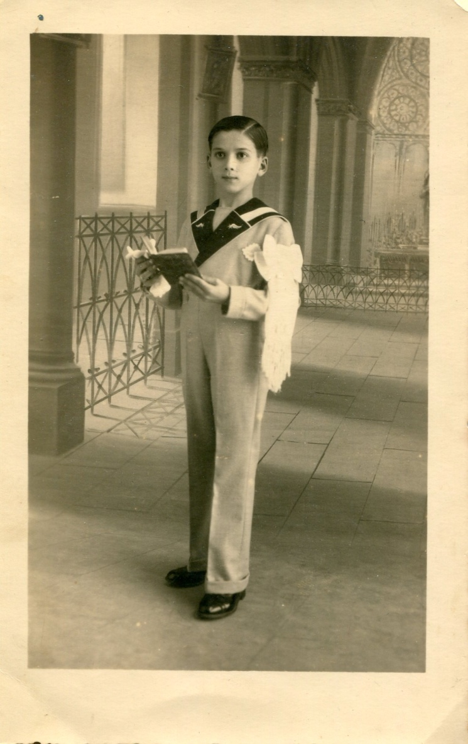
Je vous présente l’enfance et l’adolescence de mon grand-père
Mon grand-père ,
Robert Llorens

Slide 2
Introduction
Né à Alger en 1925, dans un milieu modeste du quartier de la Redoute , d’une famille de 6 enfants, il perd son père à l’âge de 5 ans. Il est élevé par une mère veuve, aux voiles noirs comme le voulait la coutume à cette époque. Il aurait pu sombrer dans la mélancolie avec cette ambiance si peu joyeuse !
Heureusement une dame âgée habitait la même maison. Elle avait vécu à Londres
pendant le règne de la reine Victoria et parlait parfaitement aussi bien l’anglais que le français.
Elle était férue de littérature, non seulement classique mais aussi mondialiste. Elle
lui récitait aussi bien les malheurs d’Oreste que les propos de Bernard Show.
A cette époque, il n’avait que 12 ans !

Slide 3
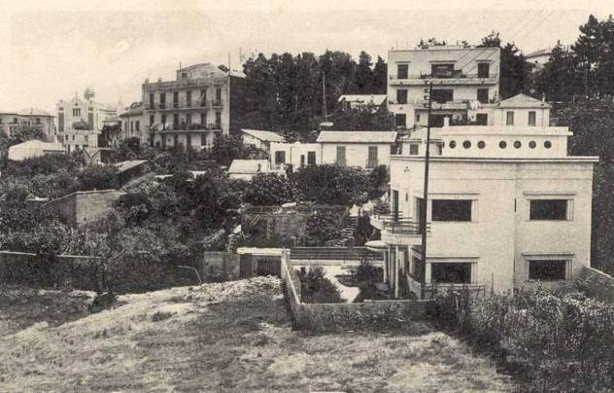
Avec sa mère il vivait dans une petite maison au rez-de-chaussée, composée de 2 chambres à coucher, d’une salle à manger, d’une cuisine et d’un jardin . A l’étage vivait Madame Aline Sokolowska qui venait d’Angleterre et qui était la sœur de la propriétaire de la maison.
A ce moment, il n’y avait pas beaucoup de salle de bain, la toilette se faisait donc au dessus de l’évier dans la cuisine.
Son seul endroit personnel était sa chambre, composée d’un lit, d’un bureau , d’une armoire et pour seule ouverture sur la ville d’Alger une simple fenêtre .

Slide 4
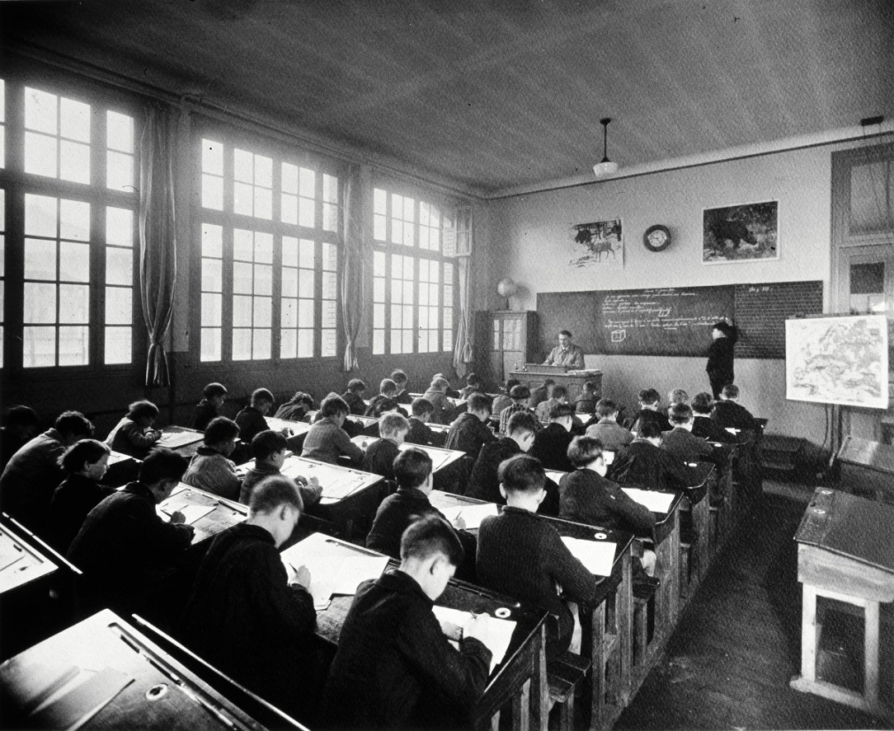
Une journée type en 1936
Il est 6h50 quand mon grand-père va chercher à la bergerie du quartier, un demi litre de lait pour la journée. Ensuite il prend son petit déjeuner avec sa mère.
Son premier repas de la journée se compose d’un verre de lait, de tartines beurrées ou à la confiture.
Il est 8h00 à l’école communale, la cloche retentit, les élèves se rangent. Tous portaient un tablier, un cartable et des culottes courtes. Les garçons et les filles étaient bien sur séparés.
Ses heures de cours étaient regroupées en fuseaux horaires de 8h00 a 11h00 et de 13h30 a 16h00.

Slide 5
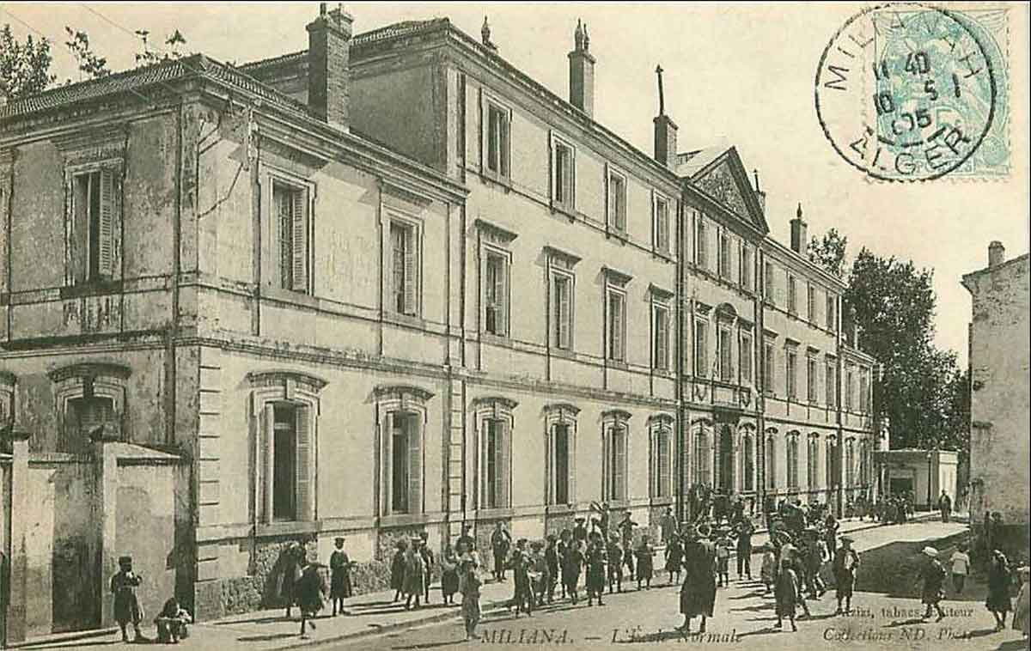
Une journée type en 1936
Aprés l’école, il rentrait chez lui pour faire ses devoirs. Il sortait peu, juste pour aller au patronage : sorte de centre de loisirs de l’époque.
Quelques soirs dans la semaine, le jeudi et le dimanche mon grand-père s’y rendait.
Il n’y avait pas de divertissements, tels qu’on les connait aujourd'hui!
Il allait en classe 5 jours par semaine: le lundi, le mardi, le mercredi, le vendredi , ainsi que le samedi.

Slide 6
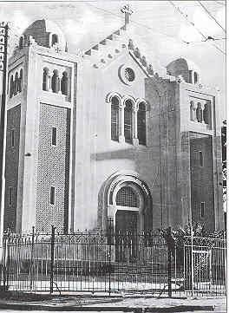
Le patronage
C’était un lieu où il pouvait retrouver ses amis d’école !
Rattaché à la paroisse, on y apprenait des chansons, les comtes de la nativité et on y préparait Noël. En 1938 l’Algérie a fêté le 350ème anniversaire du voeux de Louis XIII consacrant la France à la Vierge Marie.
On l’avait choisi pour jouer le rôle de Louis XIII !

Slide 7
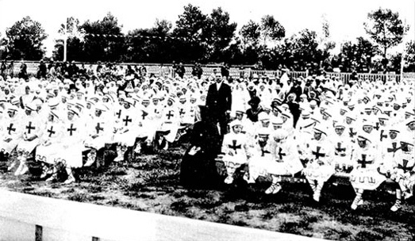
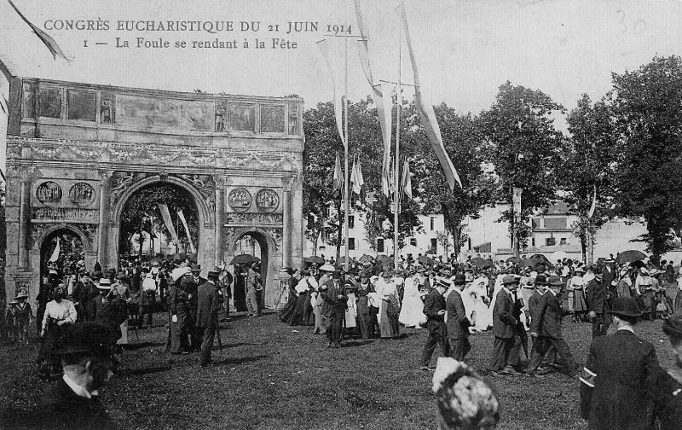
Une anecdote
Au printemps 1939 eut lieu à Alger, le Congrès Eucharistique National. Tous les évêques de France y assistaient sous la présidence du cardinal Verdier, archevêque de Paris. Cela dura 4 jours du jeudi au dimanche. Le jeudi fut consacré aux enfants. Toutes les paroisses de la villes y participèrent sous la forme de jeux de scènes costumées. C’est ainsi que fut évoqué le passé chrétien de l’Afrique du Nord sous l’occupation romaine, avant l’invasion arabe. Mon grand-père ainsi que ses amis évoqueront et joueront notamment des scènes avec Saint Augustin, Saint Salsa , Sainte Monique et Saint Cyprien. Ils étaient tous costumés et jouaient différents rôles.

Slide 8
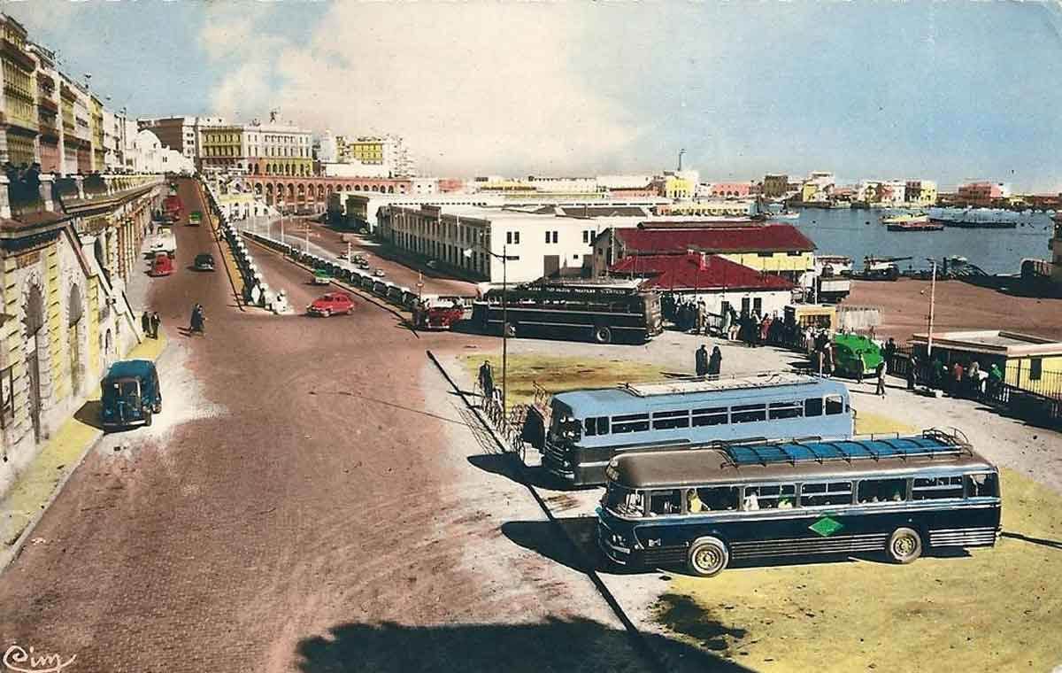
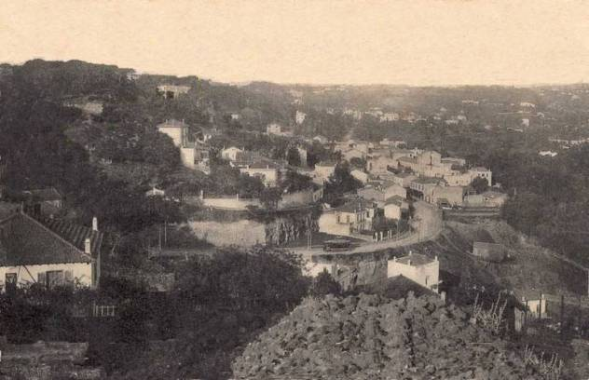
Pour rejoindre le centre d’Alger il prenait avec sa mère les transports en communs car il y avait peu d’automobiles !
La Redoute, son quartier natal, possédait peu de commerces : une boulangerie, une épicerie et de nombreux marchands ambulants
tels que des marchands de légumes
et de fruits, ainsi que des poissonniers …

Slide 9
De l’élève au petit garçon
Mon grand–père, sur le plan scolaire était un élève moyen, et à la maison ce n’était pas sa mère qui l’aidait, mais sa préceptrice, dont sa mère prenait ombrage.
Une grande fraternité régnait dans le quartier, tout le monde prenait part aux festivités organisées.Tous les ans se déroulait la fête laïque du quartier.
En dehors du patronage et des diverses messes organisées dans Alger, il était enfant de cœur, il sortait peu de la Redoute.
A son époque, apparaissait une très nette séparation entre les activités religieuses et laïques !

Slide 10
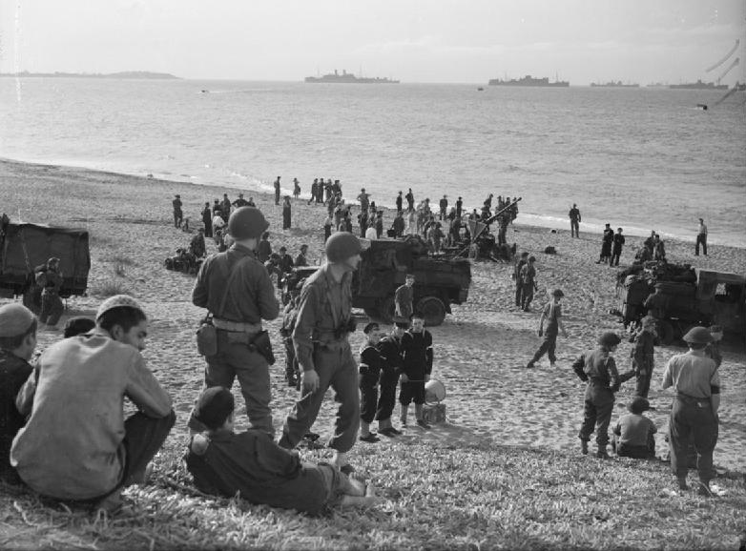
Son adolescence
Il reste jusqu‘à 14 ans dans la même école, celle-ci faisant primaire et collège, jusqu' au débarquement Américain en Algérie en novembre 1942 ! Les école furent fermées et les jeunes furent obligés d’étudier individuellement, jusqu'à la réouverture des établissements en 1943.

Slide 11
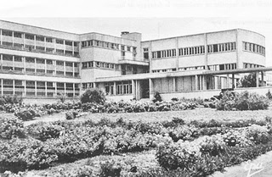
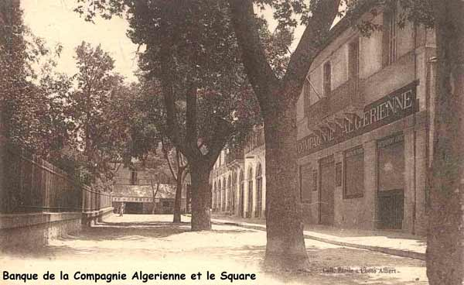
Il suit les cours du soir et rentre à la banque où de nombreux postes sont vacants du fait de la mobilisation. Il travaille à la Compagnie Algérienne au service des titres, appelée en France : Crédit du Nord, jusqu' en 1945. On lui découvre une tuberculose pulmonaire, il est admis au sanatorium de Rivet à l’âge de 20 ans !
Le sanatorium
La banque

Slide 12
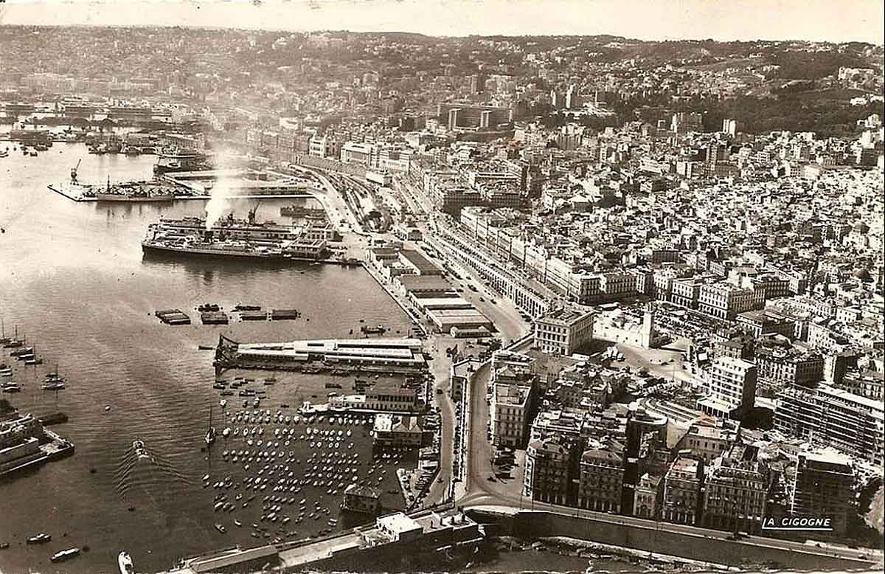
Son départ d’Algérie

Slide 13
Contexte Mon grand père à cette époque était sous-économe au sanatorium de Rivet. Le 1 novembre 1954 la guerre d’Algérie éclate. En 1958, il échappe à une tentative d’assassinat ; il était visé en tant que pied-noir qui pensait que musulmans et chrétiens pouvaient cohabiter dans le même pays. L’ Algérie devint indépendante le 1er juillet 1962 suite aux accords d’Evian. En 1964 , un député de l’assemblée algérienne vint le voir, et lui expliqua qu’il fallait mettre un musulman à sa place de directeur. On lui expliqua que les musulmans devaient prendre tous les postes importants. Il demanda à rentrer en France et ne retourna jamais en Algérie. A son arrivée en France, il fut reclassé à Châteauroux, dans le centre psychothérapique de Gireugne qui n’était pas encore construit . Il participa alors à sa construction à partir de 1965.

Slide 14
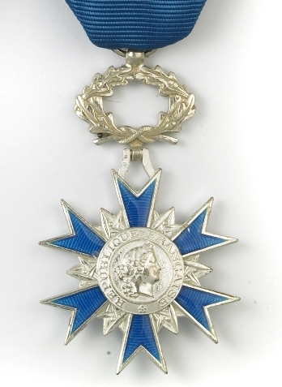
L’ordre du mérite
Aujourd’hui mon grand-père âgé de 87 ans est décoré de l’Ordre National du Mérite au nom du président de la République en 2005. Il a obtenu cette récompense, car il a assuré une vie hospitalière et humaniste qui mérite d’être soulignée. Elle est attribuée aux personnes ayant accomplies des faits marquants ou qui ont eu une vie exemplaire. Cet ordre comporte environ 5000 menbrs sur plus de 65 milions d’habitants!

Slide 15
Aujourd’hui
Mon grand-père vit à Châteauroux où il a dirigé l’hôpital psychothérapique de Gireugne pendant plus de 24 ans, après avoir dirigé le sanatorium où il avait été soigné.
Des millions des pieds noirs quittèrent l’Algérie en 1962, lui la quitta en 1965 avec sa famille.
Il fut à sa retraite administrateur de la Caisse d’Allocation Familiales de l’Indre pendant 5 ans puis juge aux Prud’hommes .

